Slide 1

정돈되지 않은 침실의 문제점과 공간 개선 전략
어지러운 생활 환경이 일상에 미치는 영향과 실질적인 해결 방법

Slide 2
정돈되지 않은 침실의 문제점과 공간 개선 전략
제목: 정돈되지 않은 침실의 주요 문제점
수면의 질 저하: 어지러운 환경은 심리적 불안감을 높여 숙면을 방해하고 불면증을 유발할 수 있습니다.
집중력 및 생산성 감소: 휴식 공간이 흐트러지면 이로 인해 정신적 에너지가 소모되어 일상 활동의 효율이 떨어집니다.
정서적 스트레스 증가: 무질서한 시각 정보는 심리적 압박감을 주어 스트레스와 불안감을 높입니다.
청결 및 위생 문제: 바닥에 흩어진 물건과 빨래는 먼지 축적을 가속화하여 호흡기 건강에 악영향을 줄 수 있습니다.
시간 낭비 유발: 필요한 물건을 찾는데 시간을 불필요하게 소모하게 됩니다.

Slide 3
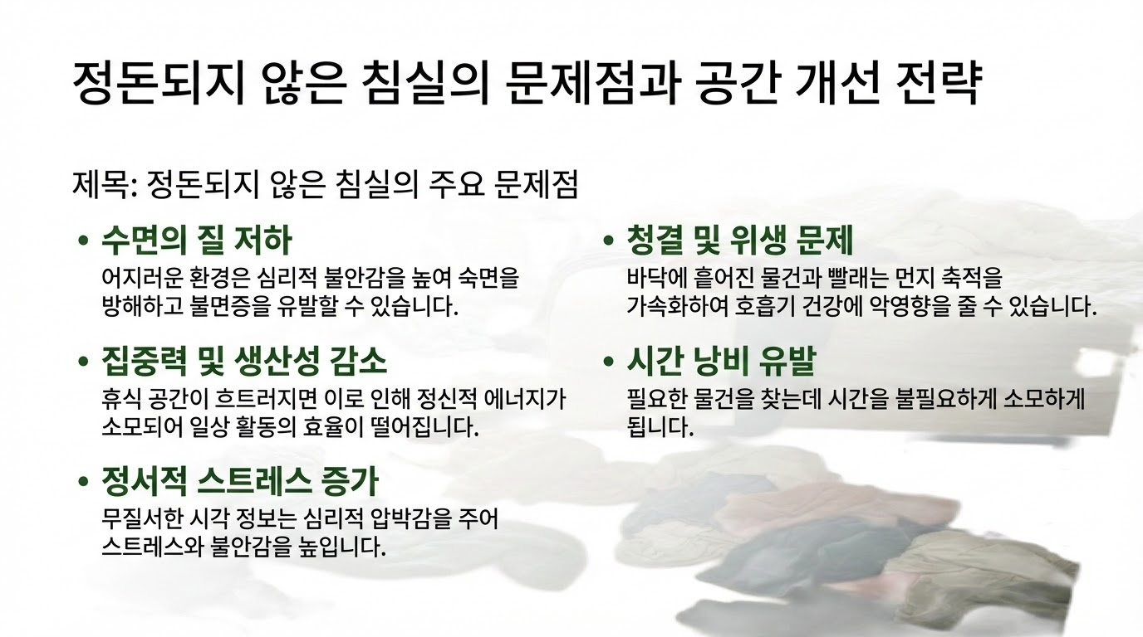

Slide 4

제목: 새로운 시작을 위한 준비
설명: 창고에서 작업용 장갑을 낀 손이 정리 또는 작업을 시작하려는 순간을 포착하여, 효율적인 공간 개선을 위한 실질적인 행동에 착수했음을 보여줍니다.

Slide 5


